Slide 1

二维无定形材料
第二小组：
姚光杰，韩啸，郭泉林，
房鑫洁，赵孟泽，宋瑞洋
2020年11月11日

Slide 2

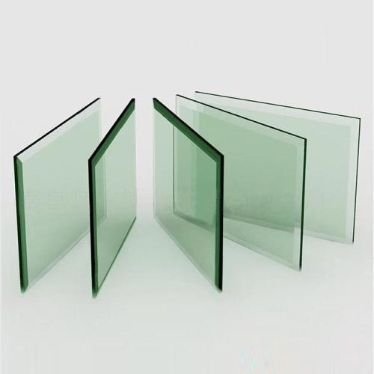
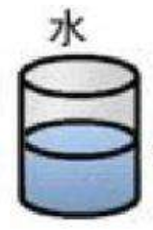
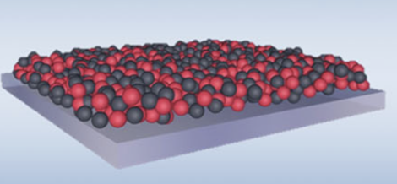
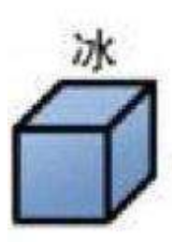
背景
固体
液体
气体

Slide 3
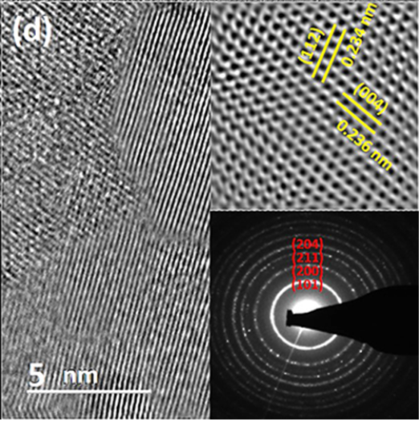
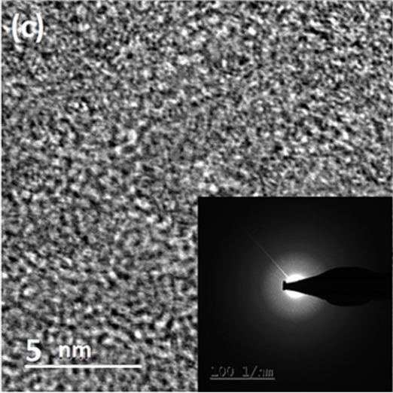
背景
二维晶态材料
高温高压的制备条件，对衬底要求高
应力下易发生断裂
某些材料带隙较大，催化活性较弱
二维无定形材料
材料制备的温度、压强低，多种衬底(包括柔性高分子)均可沉积
化学性质相同，物理性质类似
力学、电学等性能优化(弹性刚度增强、带隙减小/打开、激子寿命长、介电常数改变、催化活性增强等)

Slide 4
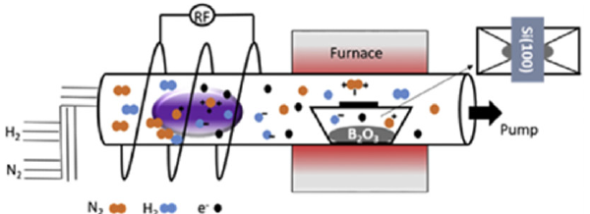
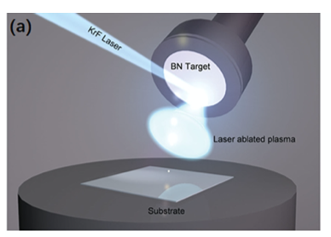
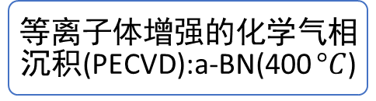
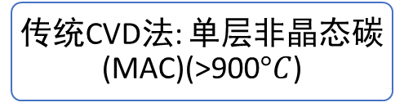
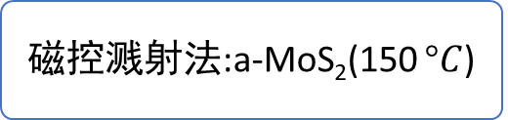
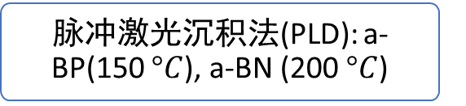
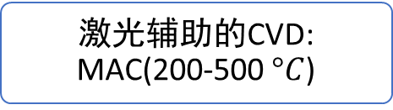
制备方法
化学气相沉积法(CVD)
物理气相沉积法(PVD)
传统CVD法: 单层非晶态碳 (MAC)(>900$°C$)
脉冲激光沉积法(PLD): a-BP(150 $°C$), a-BN (200 $°C$)
等离子体增强的化学气相沉积(PECVD):a-BN(400 $°C$)
磁控溅射法:a-MoS₂(150 $°C$)
激光辅助的CVD: MAC(200-500 $°C$)
PECVD示意图
PLD示意图

Slide 5
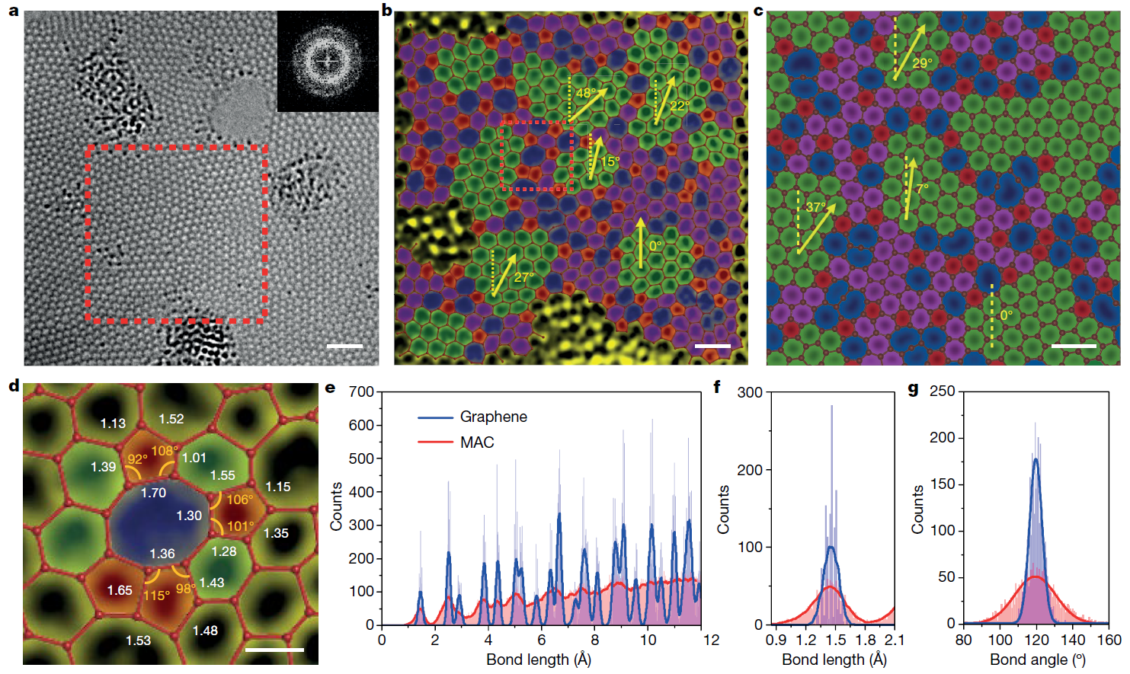
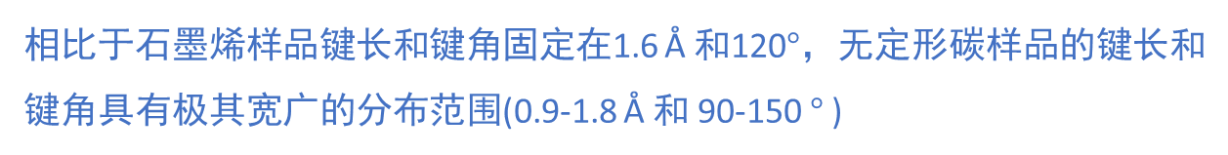
二维无定形碳
TEM图像显现出单层无定形碳薄膜内部完全没有长程周期性，键长、键角尺寸不一，并伴随大量五元环、六元环、七元环、八元环等等，环分布更倾向于竞争模型
相比于石墨烯样品键长和键角固定在1.6 Å 和120$°$，无定形碳样品的键长和键角具有极其宽广的分布范围(0.9-1.8 Å 和 90-150 $°$)
Toh, C, et al. Nature 577, 199–203 (2020).

Slide 6
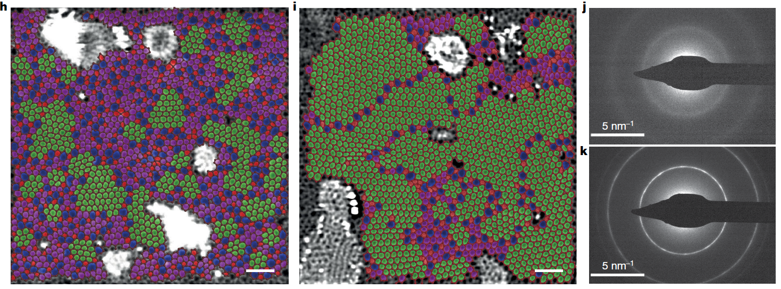
二维无定形碳
从STEM图可以看出，无定形样品中的微晶粒之间没有明显的界限
SAED图像中，弥散衍射环再一次确认了单层无定形碳样品的非晶形态，而纳米晶样品有着明显锐利的一阶和二阶衍射环

Slide 7
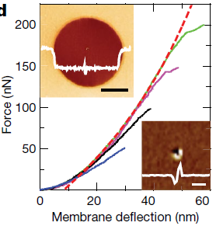
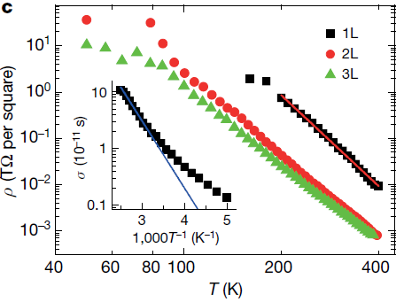
二维无定形碳
自支撑的单层无定形碳样品具有良好的力学稳定性，即使变形至较高的断裂强度（22 N·m⁻¹）也不会从断裂点处扩展出裂纹
a
b
其面内电阻达到100 GΩ，表现出良好的绝缘性能

Slide 8
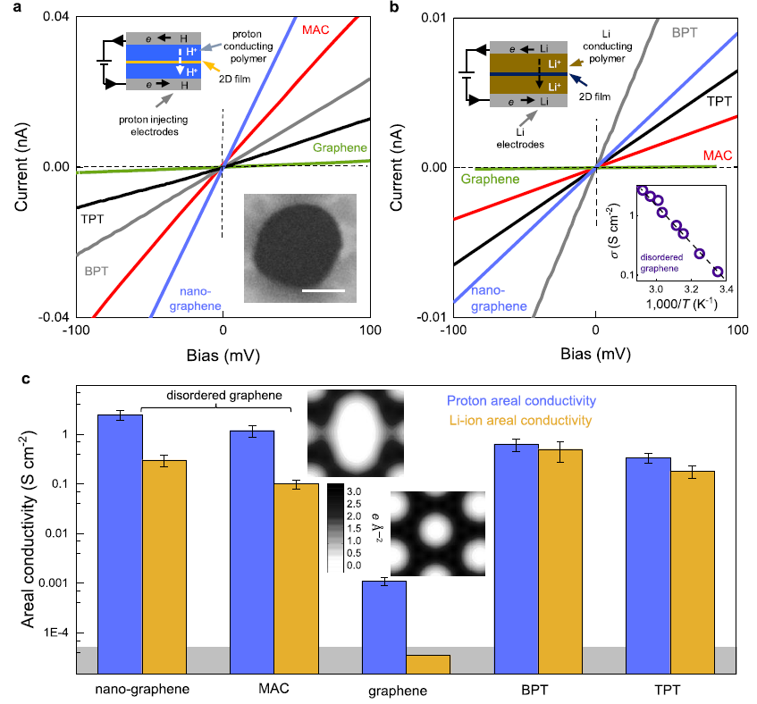
二维无定形碳
具有纳米缺陷的石墨烯和二维无定形碳膜对于质子和锂离子均有一定的输运作用
Eoin Griffin, et al. ACS Nano 2020 14 (6), 7280-7286.

Slide 9
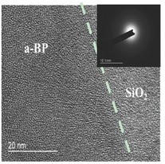
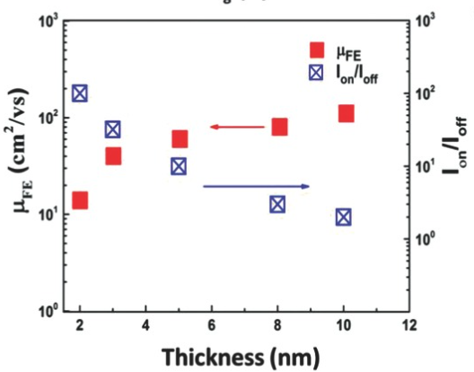
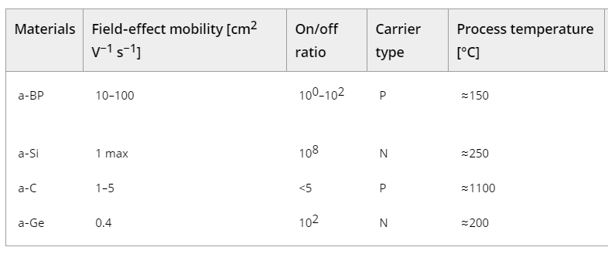
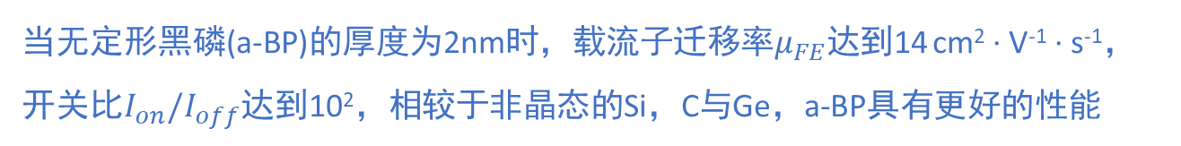
二维无定形黑磷
当无定形黑磷(a-BP)的厚度为2nm时，载流子迁移率$μ_{FE}$达到14 cm² · V⁻¹ · s⁻¹，开关比$I_{on}/I_{off}$达到10²，相较于非晶态的Si，C与Ge，a-BP具有更好的性能
Adv. Mater. 2015, 27, 3748–3754

Slide 10
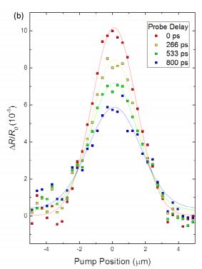
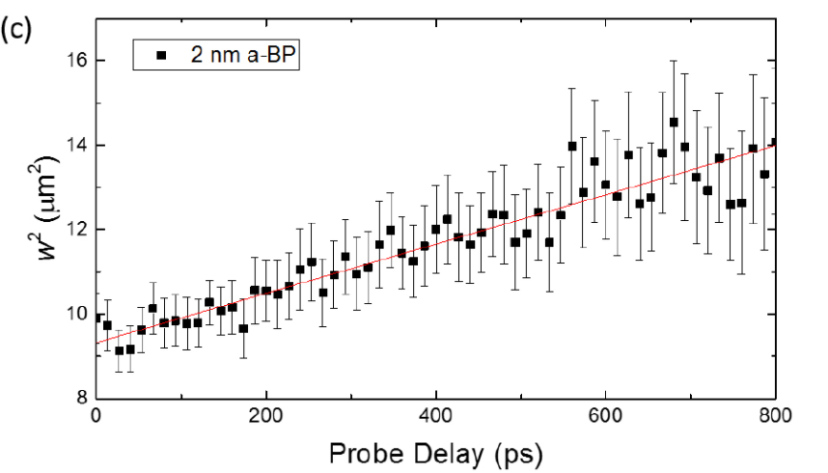
二维无定形黑磷
w²= w₀²+11.09·D·t
D = 5.3±0.5cm²/s
通过测量空间不同位置的反射率改变量，拟合得到激子扩散系数约为5 cm²/s，进一步推导得到激子的扩散长度为450 nm，寿命为400 ps
2017 2D Mater. 4 025063

Slide 11
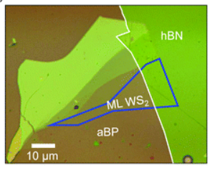
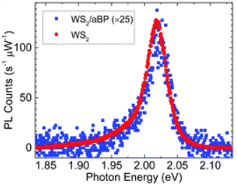
二维无定形黑磷
构建范德华异质结，观察到单层WS₂到a-BP发生了空穴转移，而a-BP中的电子由于非晶材料电子的局域性，不能转移到WS₂上
在其间引入h-BN能够有效地控制空穴的传输过程，避免光谱的淬灭
Nanoscale Horiz., 2019, 4, 236--242

Slide 12
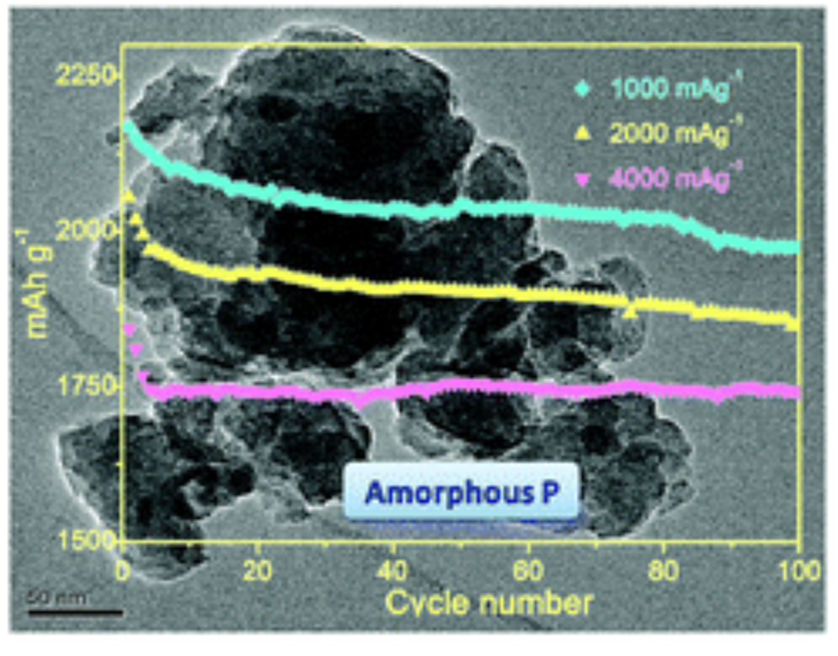
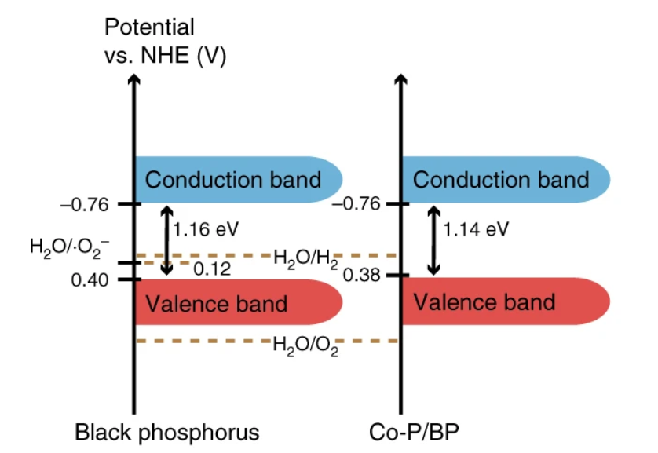
二维无定形磷复合材料
a-P/C复合材料作锂电池阳极时，具有2355 mAh·g⁻¹的存储容量，经过100个循环后仍能保持90%的存储容量
无定形Co-P/BP的导带位于H₂O/H₂还原电位的顶部，因此非常适合作为析氢光催化剂，353 K温度下能量转换效率在5.4%以上
Chem. Commun., 2012, 48, 8931–8933
NATURE COMMUNICATIONS (2018) 9:1397

Slide 13
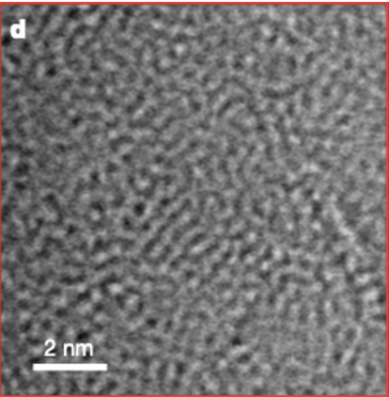
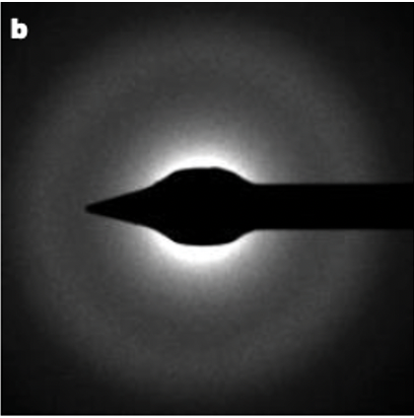
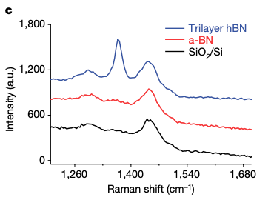
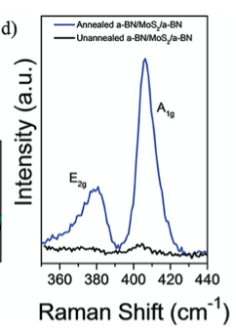
二维无定形氮化硼
高分辨电镜图像下，无明显晶向或周期性结构；
衍射图样下，无衍射点或衍射带，整体呈弥散状；
拉曼光谱中，晶态BN标志性的E_{2g}峰缺失，退火后重新出现，说明无定形的BN又转变为了晶态
Glavin et al. Adv. Funct. Mater. 26, 2640 (2016)
Seokmo Hong, et al. Nature 582, 511(2020)

Slide 14
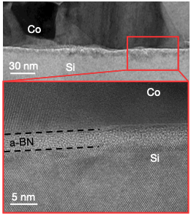
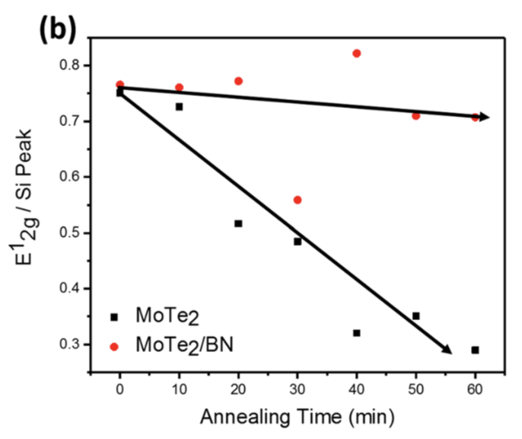
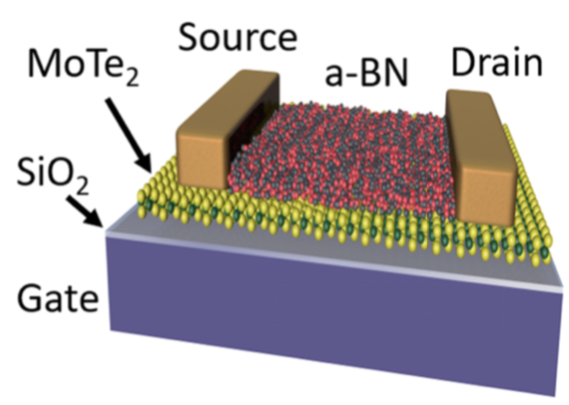
二维无定形氮化硼
600度下退火1小时，可以看到a-BN对Co和Si仍保持很好的隔离性能， Co和Si都没有明显的扩散
在温和的升温下，不被a-BN保护的MoTe₂会很快退化，E¹_{2g}峰强度迅速减小，而被BN包裹的则退化很慢。
SCIENTIFIC REPORTS (2018) 8:8668

Slide 15
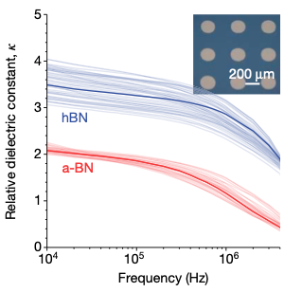
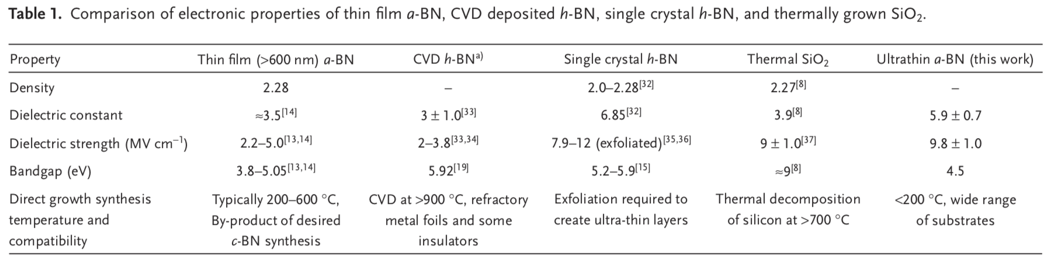
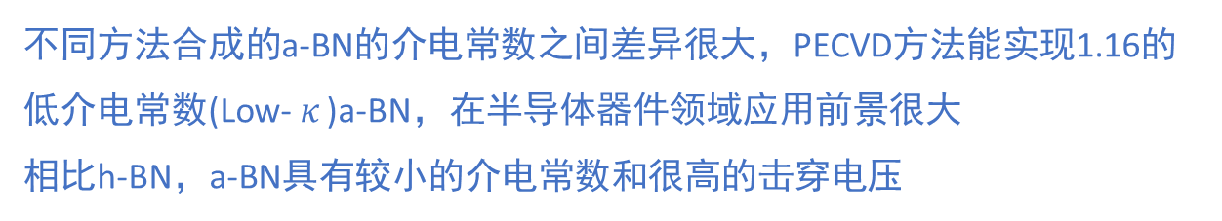
二维无定形氮化硼
不同方法合成的a-BN的介电常数之间差异很大，PECVD方法能实现1.16的低介电常数(Low-$κ$ )a-BN，在半导体器件领域应用前景很大
相比h-BN，a-BN具有较小的介电常数和很高的击穿电压
Glavin et al. Adv. Funct. Mater. 26, 2640 (2016)
Seokmo Hong, et al. Nature 582, 511(2020)

Slide 16
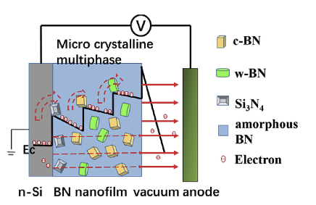
二维无定形氮化硼
具有很好的场发射性能：
由于在a-BN中存在许多不同结构的微晶（例如立方相c-BN以及纤锌矿相w-BN等），这些不同的相有不同的能级结构，从而能够发生一级一级的电子转移，降低了场发射电压，提升了场发射电流，使得该材料有较好的场发射性能
YN Li, et. al. J. Alloys Compd. 705, 734 (2017)

Slide 17
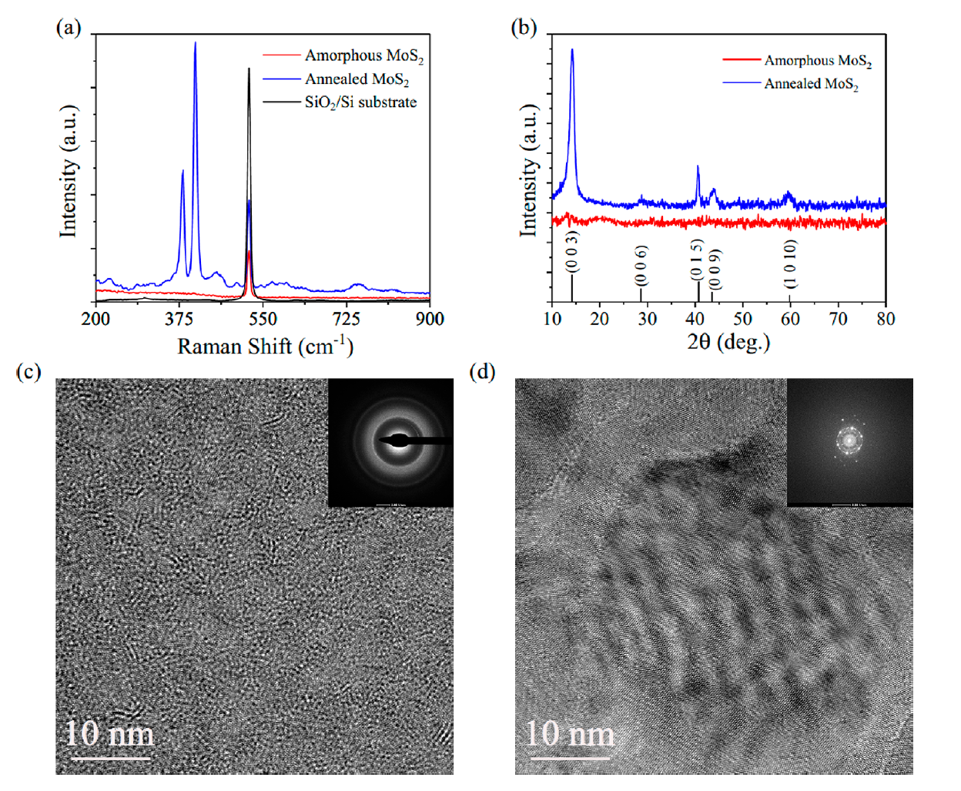
二维无定形二硫化钼
ACS Appl. Electron. Mater. 2019, 1, 1314-1321

Slide 18
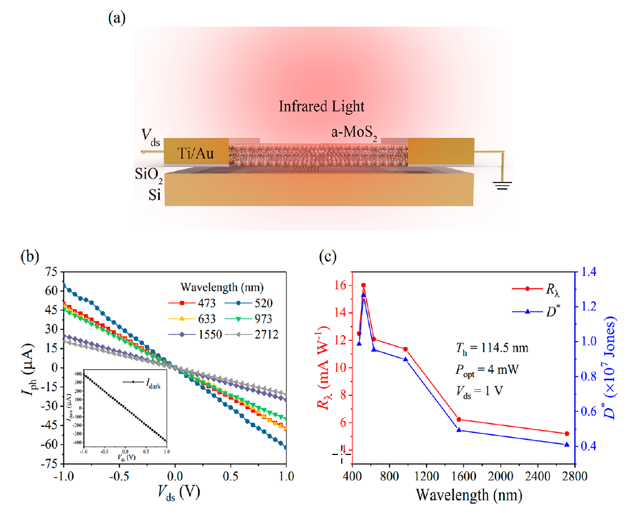
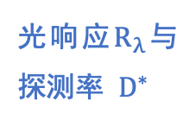
二维无定形二硫化钼
光电流随 偏压的变化
光响应$R_{λ}$与探测率 $D^{∗}$
从473nm至2712nm很广的波长范围内，a-MoS₂光电探测器都有很好的表现
ACS Appl. Electron. Mater. 2019, 1, 1314-1321

Slide 19
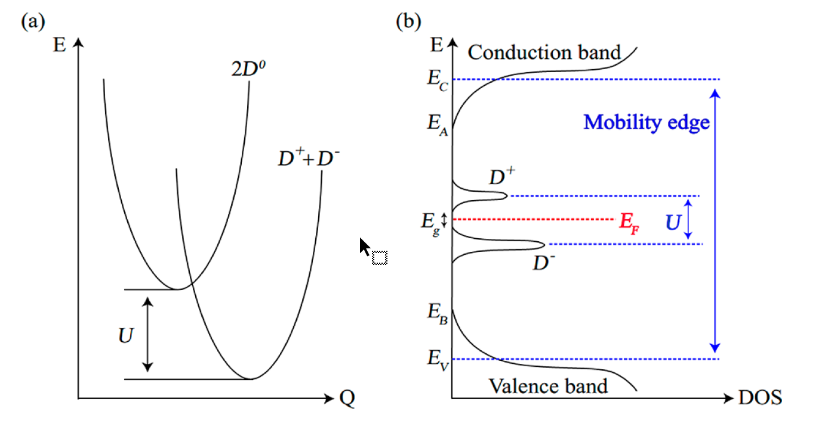
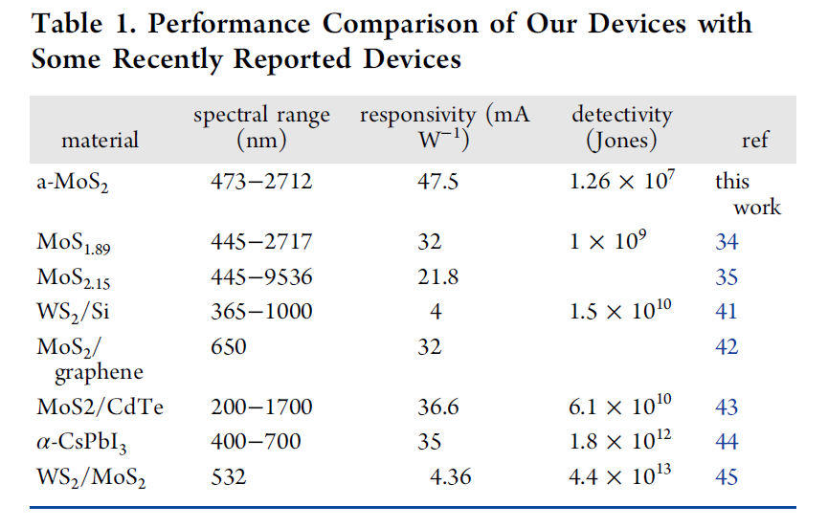
二维无定形二硫化钼
MoS₂中悬空键的电子占据状态改变时，晶格就会发生扭曲。如果晶格扭曲带来的能量减小大于库仑排斥带来的能量增大， 带隙就会减小
a-MoS₂相比大部分硫化钼材料都有更宽的探测范围和更高的探测率
ACS Appl. Electron. Mater. 2019, 1, 1314-1321

Slide 20
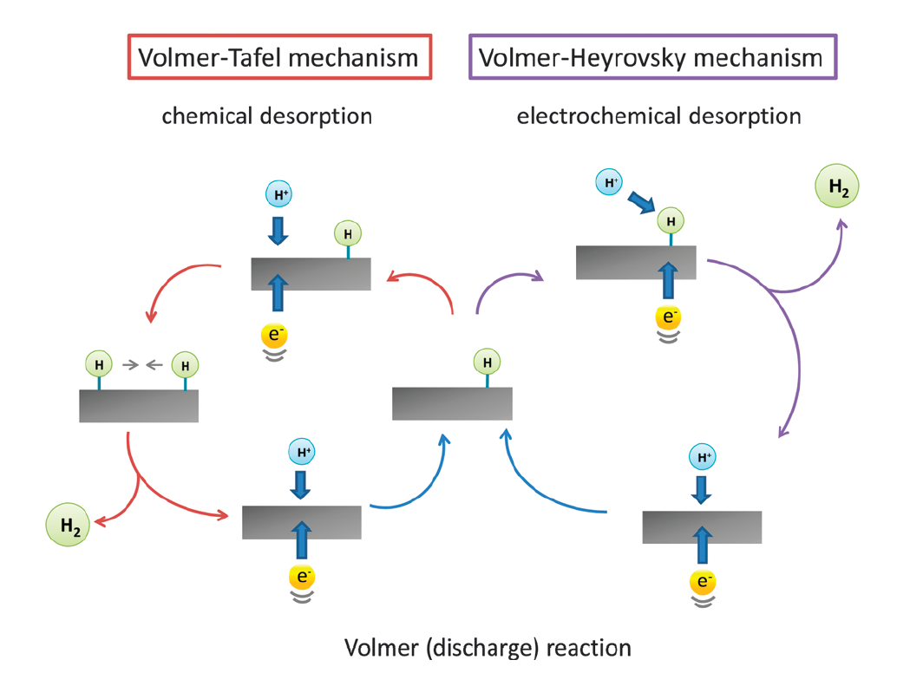
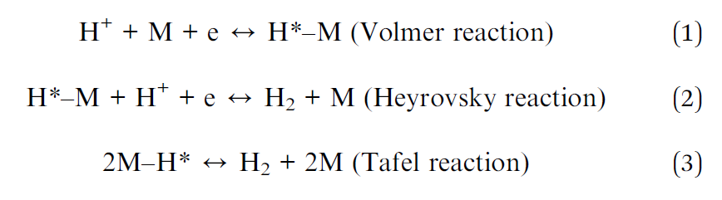
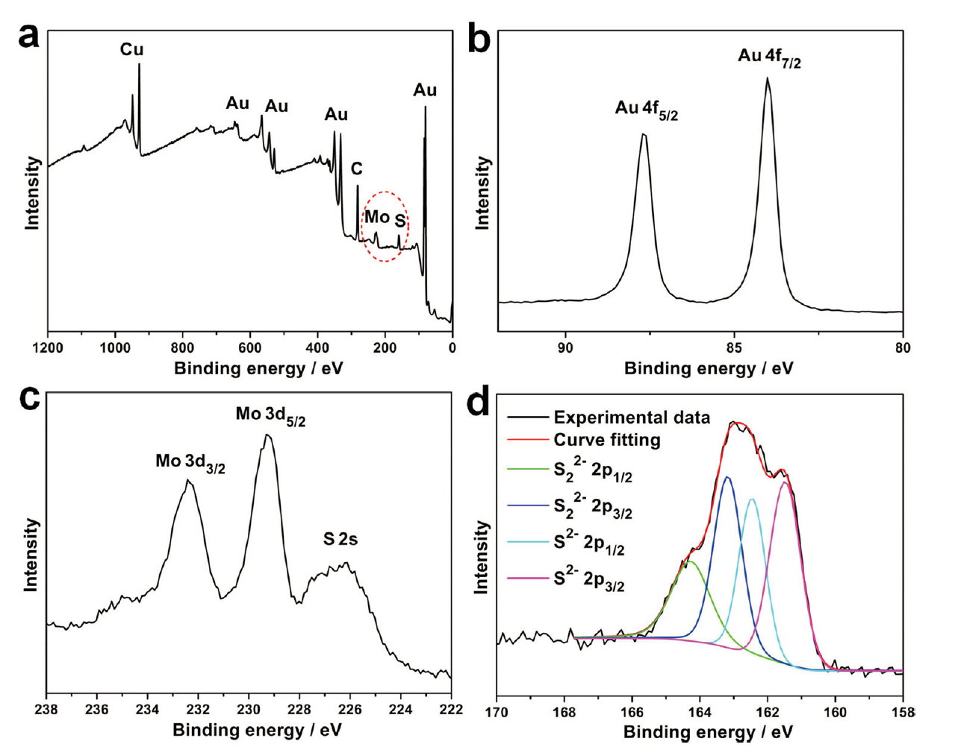
二维无定形二硫化钼
在电解水的反应中，核心的步骤就是析氢反应(HER反应)，然而在没有催化剂的条件下， 需要很大的超电势才能使反应进行
a-MoS2由于本身表面具有许多缺陷位点，整个表面都具有很高的电化学活性，尤其是由于边缘位点形成了2H-S化合物而具有很强的电催化活性
Chem. Soc. Rev., 2014,43, 6555-6569

Slide 21
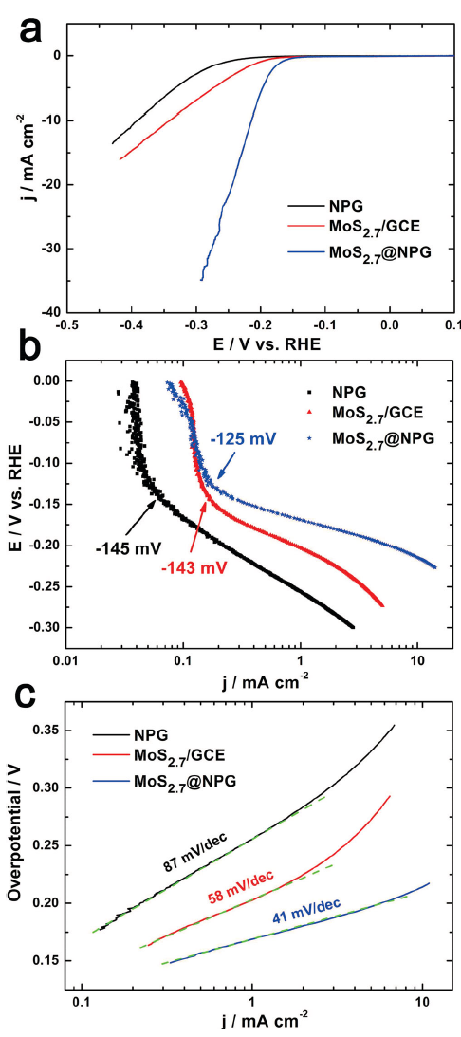
二维无定形二硫化钼
1.纳米孔金(NPG)
2.镀有无定形MoS₂的玻璃 碳电极(MoS_{2.7}/GCE)
3.镀有无定形MoS_{2.7}的纳米孔金电极(MoS_{2.7}@NPG)
无定形MoS_{2.7}本身具有更高的催化活性
NPG底物具有额外的催化作用
与纯硫化钼相比，无定形MoS _{2.7} @NPG复合材料较低的超电势（约18 mV）表明无定形的硫化钼对HER的内在催化作用有显著的改善
Chem. Soc. Rev., 2014,43, 6555-6569

Slide 22
总结
二维无定形材料由于不具有周期性的结构，因此理论上的研究非常困难。
但在实验上，二维无定形材料在力学、电学等性能上的优化，例如我们提及的MAC的弹性刚度增强、带隙打开，a-BN与a-MoS2的带隙减小，a-BP 激子寿命长，a-BN的介电常数降低，a-P与a-MoS2催化活性增强等，使得它们也成为了具有广泛应用前景的新材料。
其制备过程中对温度、压强的要求较低，能够在多种衬底(包括柔性高分子)上进行沉积；这种制备成本的降低，也大大增强了应用的可能性。

Slide 23
THANKS FOR YOUR ATTENTION！

